Slide 1
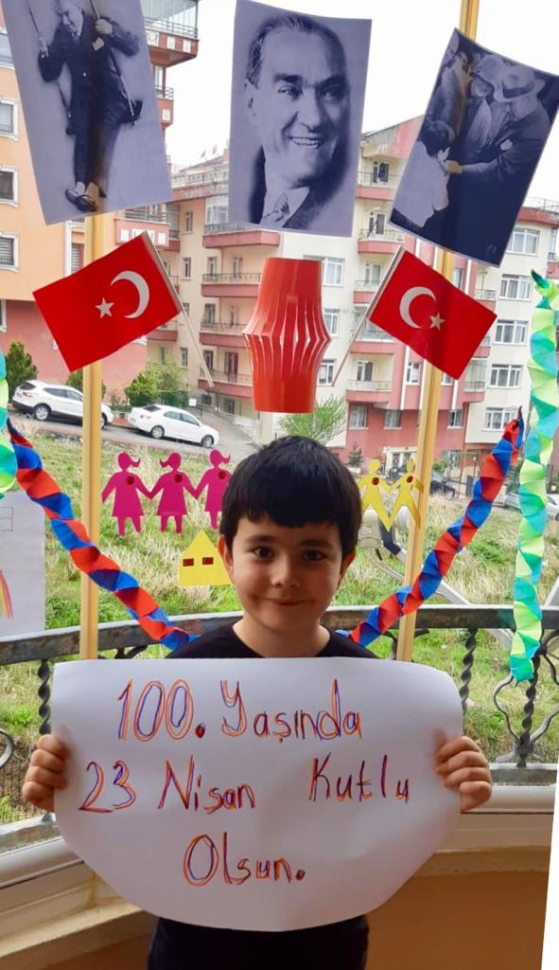
YÜZYILLAR
YAŞA 23 NİSAN

Slide 2
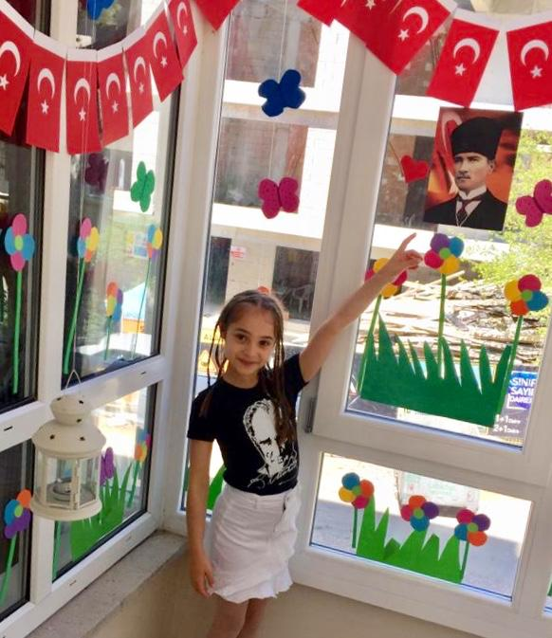
Rüyalar gerçek, gerçekler rüya olsun.
23 Nisan 100.yılında hepimize kutlu olsun.

Slide 3
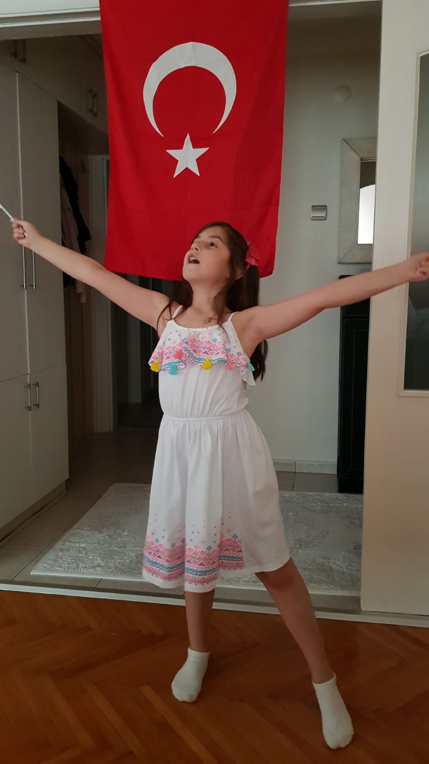
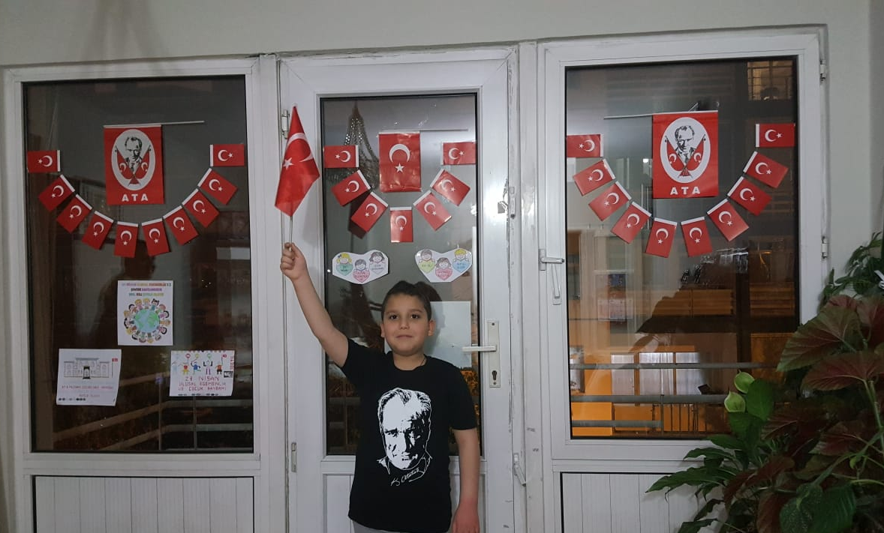
İŞTE ULUSAL EGEMENLİK
İŞTE ÇOCUK BAYRAMI

Slide 4
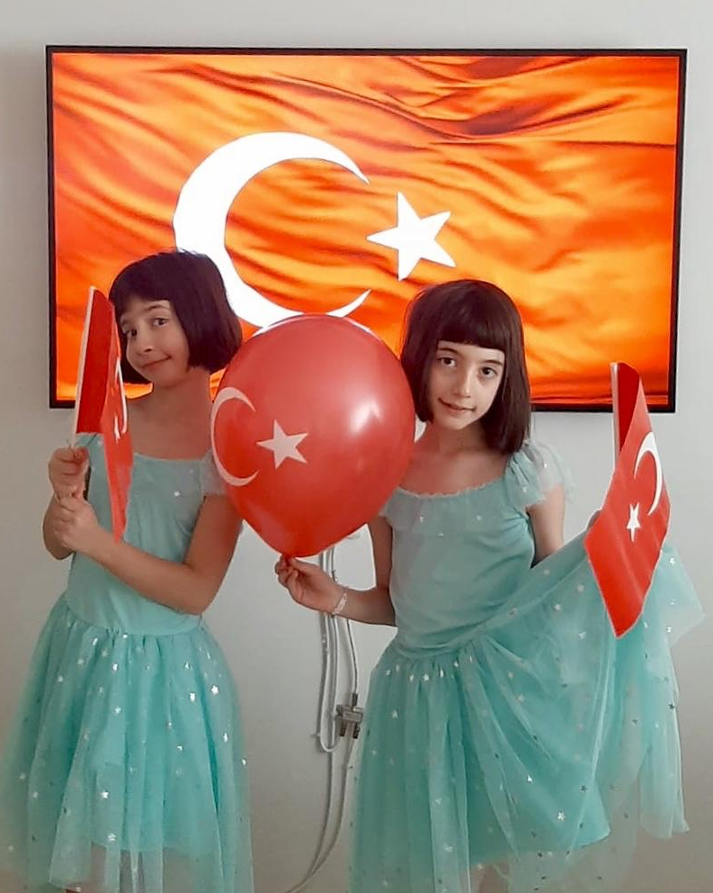
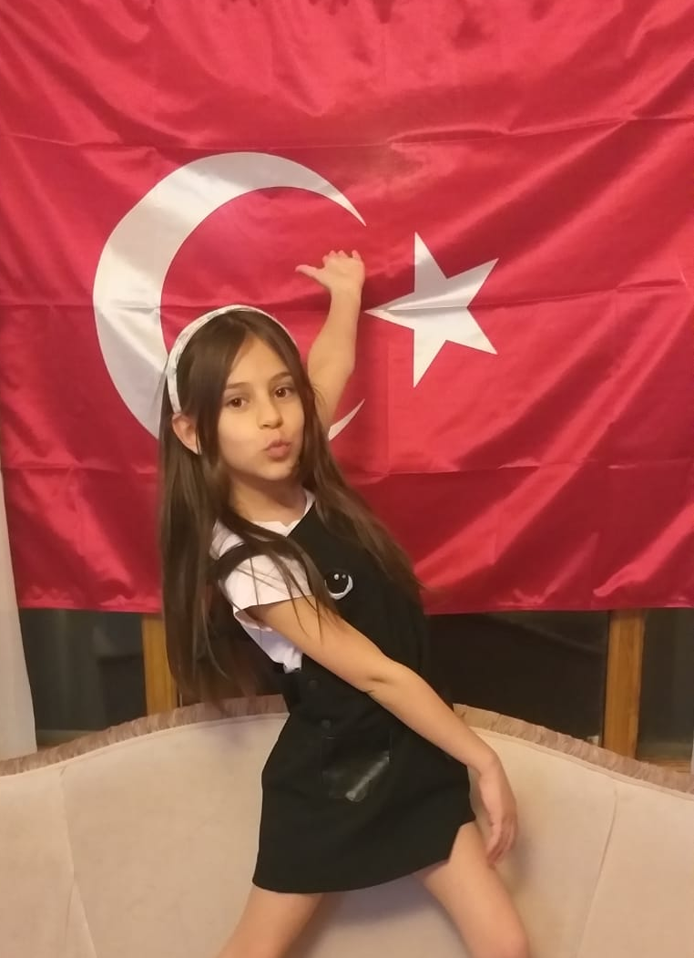
İYİ Kİ VARSIN 23 NİSAN

Slide 5
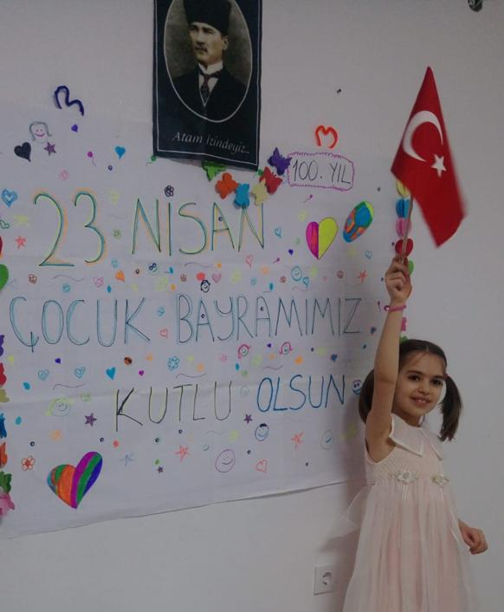
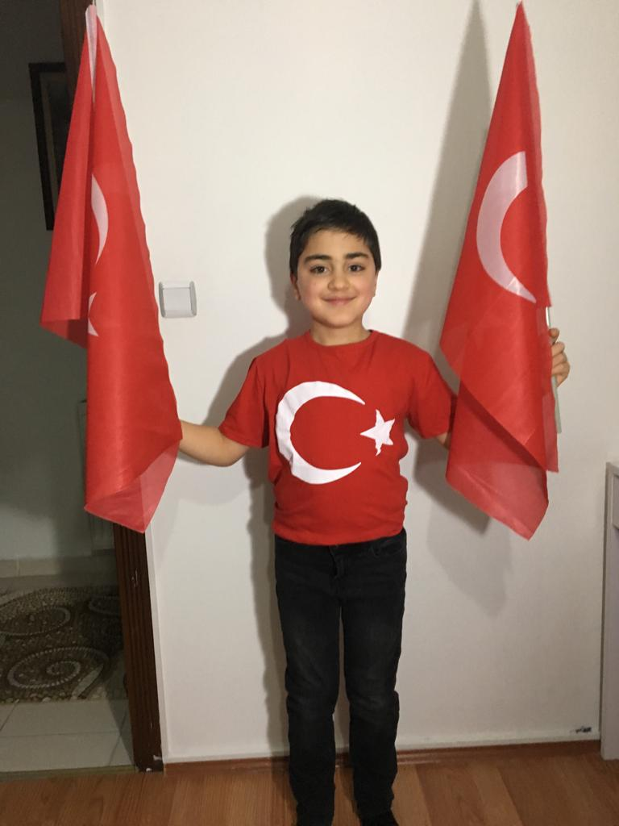
BİZ TÜRKİYE’YİZ
VATAN BİZİM KALBİMİZDE

Slide 6
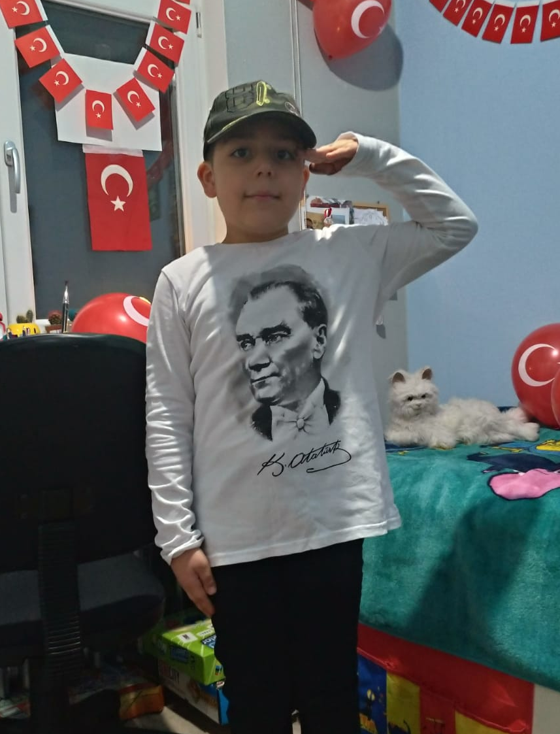
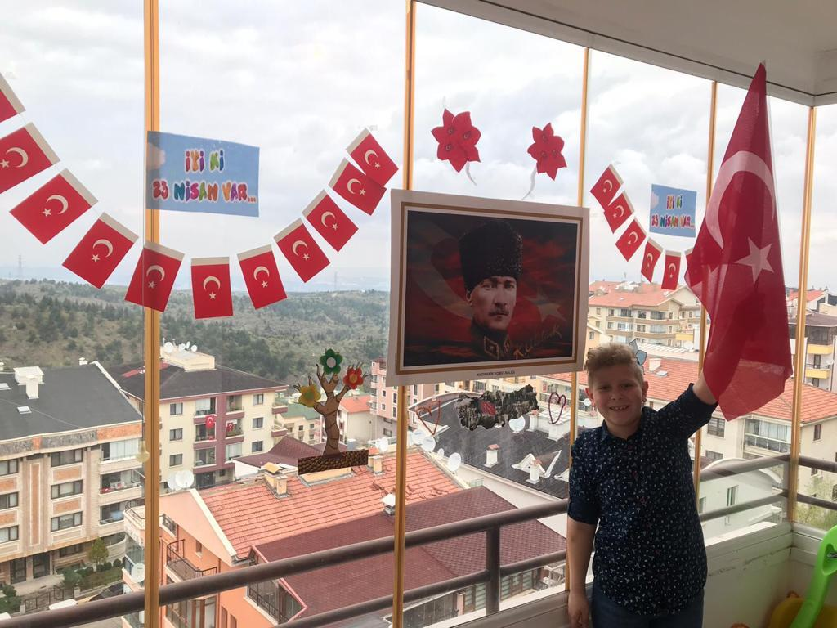
YOLUMUZ ATA YOLUDUR
ANT İÇMİŞİZ

Slide 7
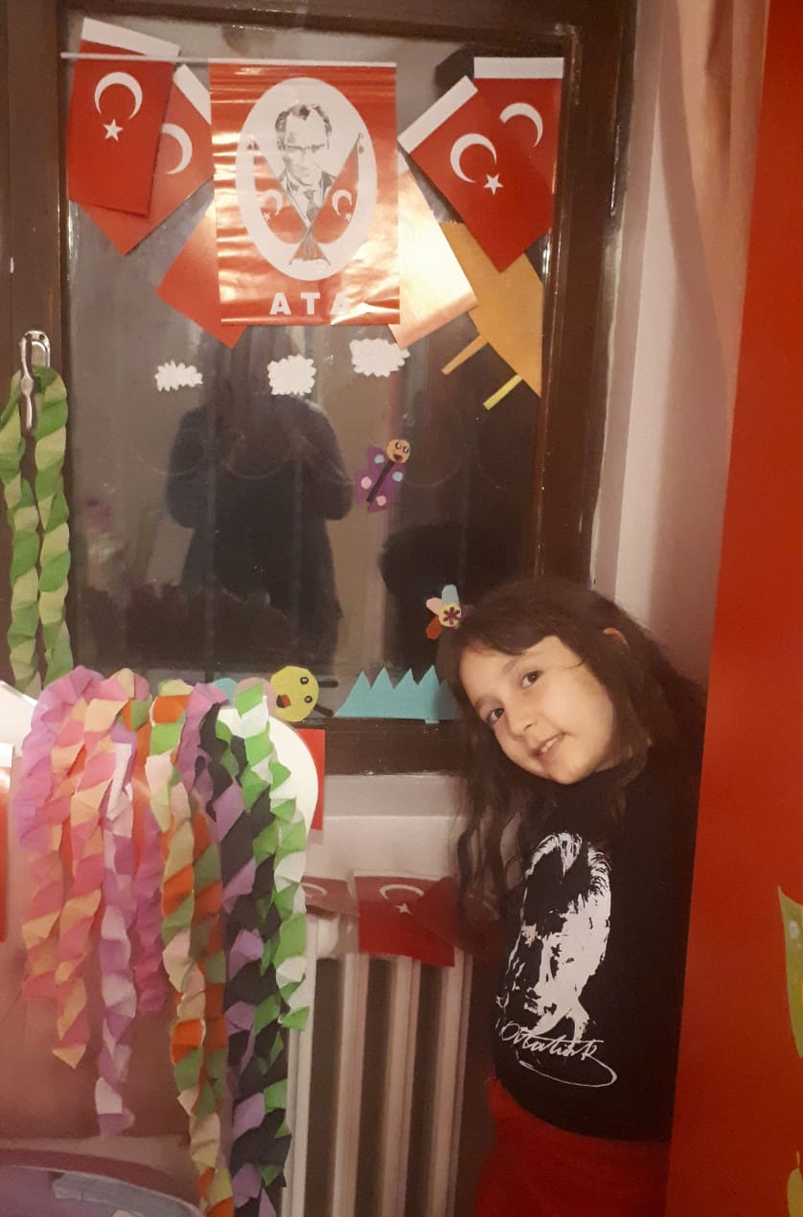
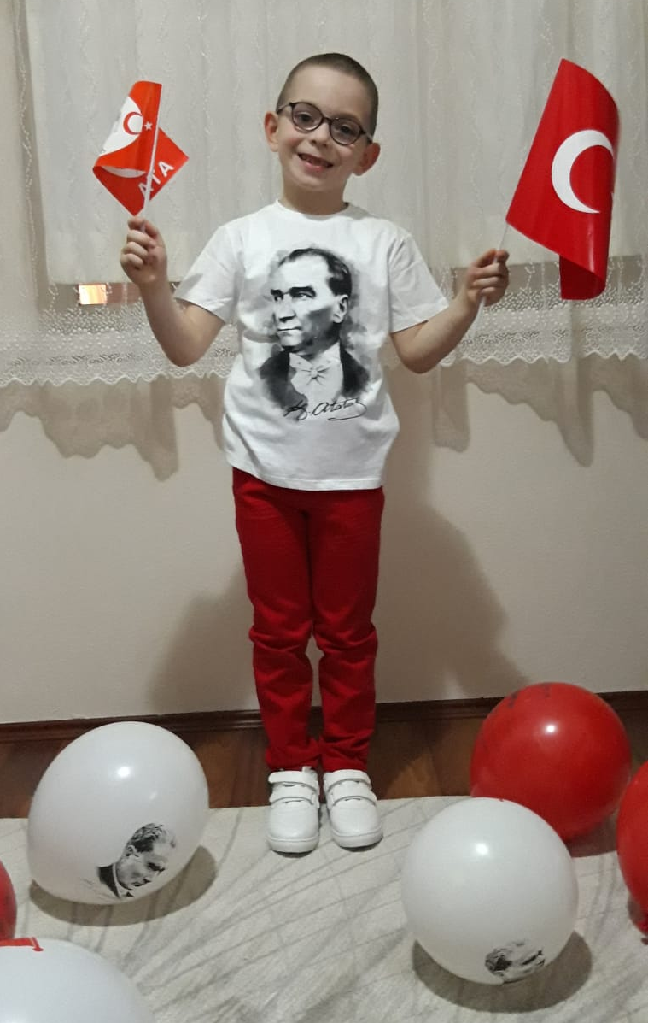
SEN VARSIN ATATÜRK'ÜM

Slide 8
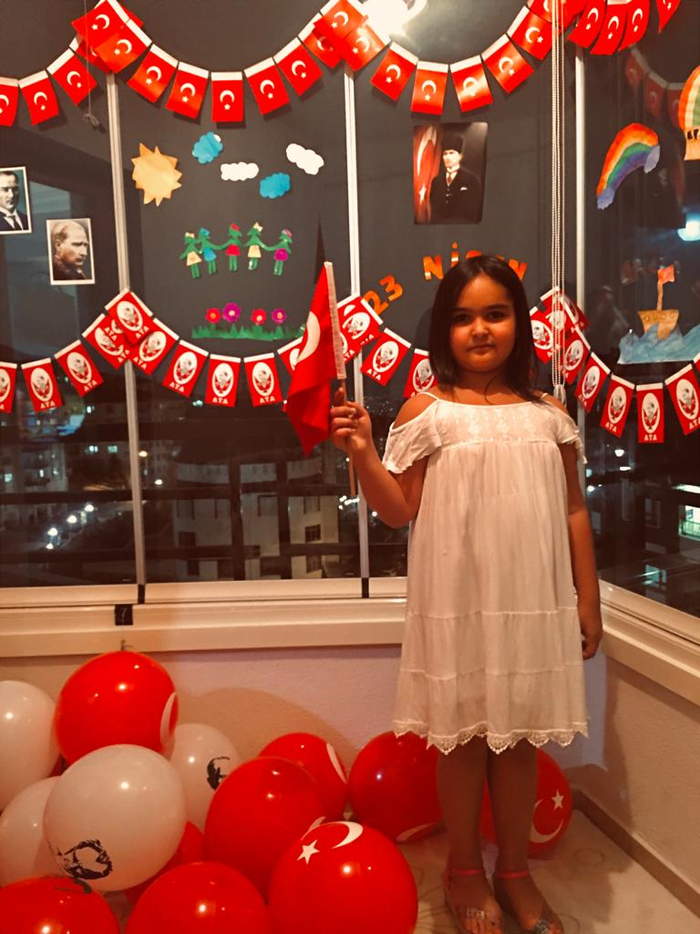
ATAMDAN
EN BÜYÜK
ARMAĞAN

Slide 9
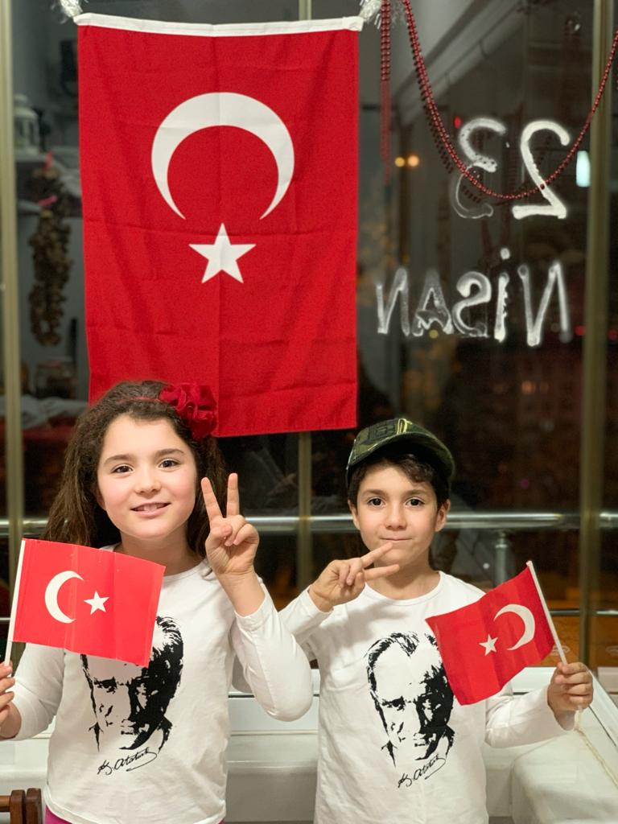
BİZLER
ATATÜRK
ÇOCUKLARIYIZ

Slide 10
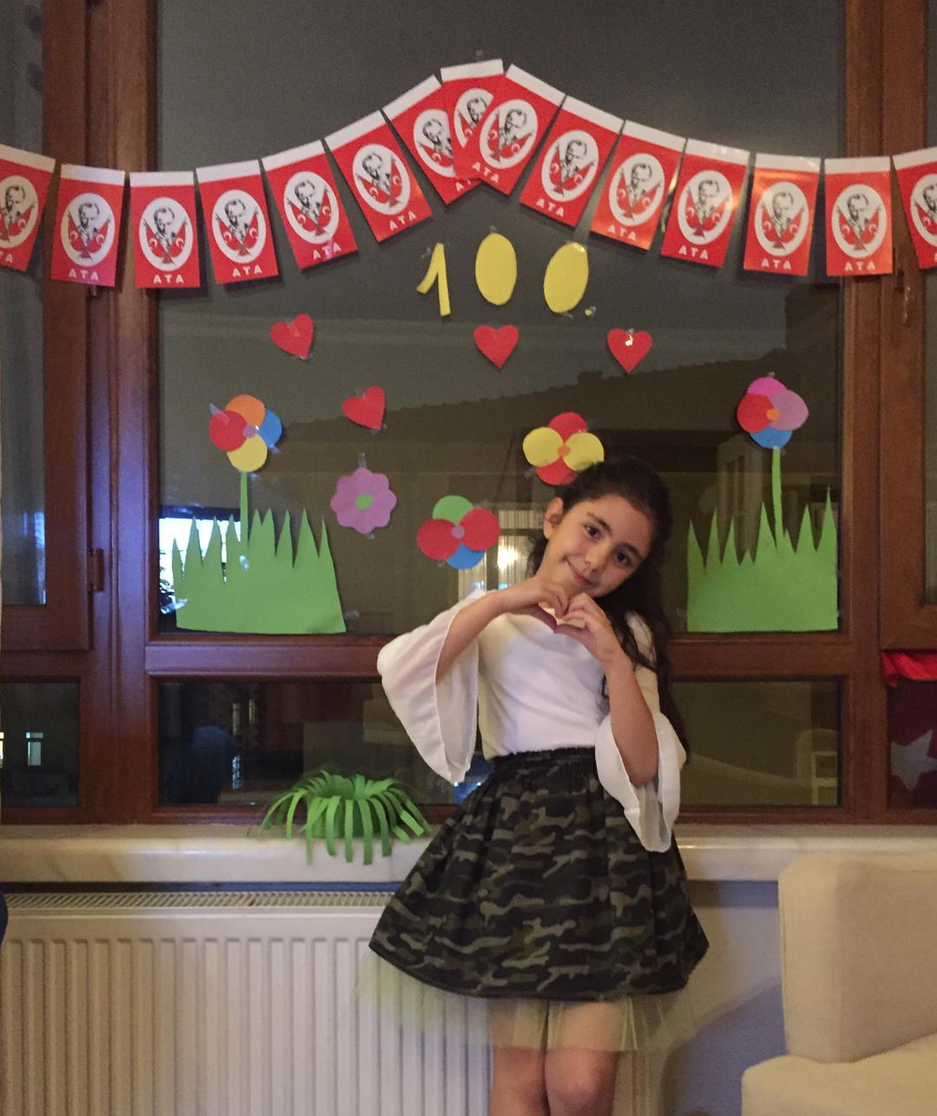
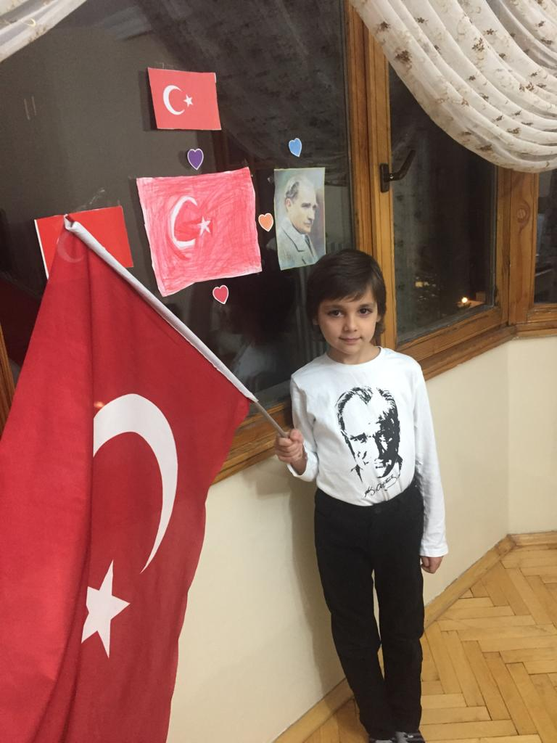
BUGÜN 23 NİSAN

Slide 11
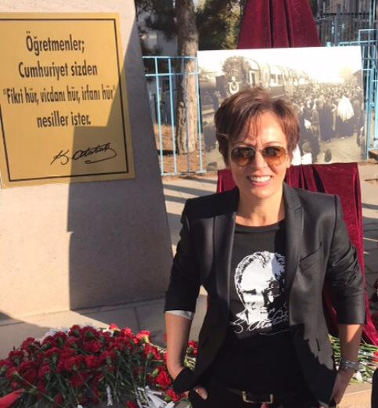
BUGÜNÜN KÜÇÜĞÜ
YARININ BÜYÜĞÜDÜR

Slide 12
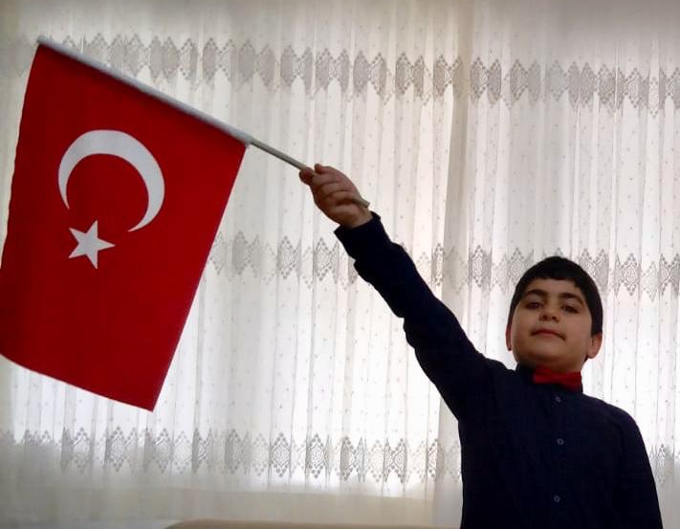
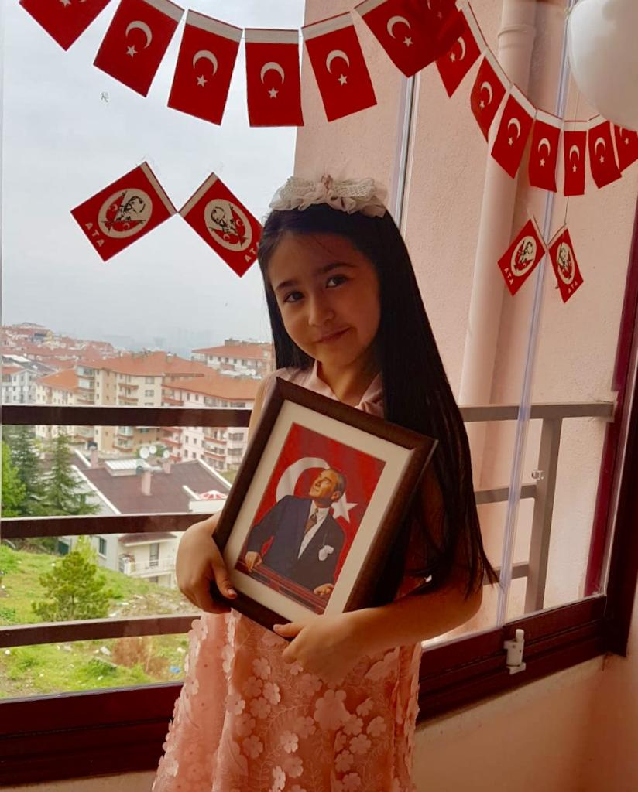
TEŞEKKÜRLER
ATATÜRK

Slide 13
ÇİFTLİKTE 23 NİSAN
Gökkuşağı Çiftliği’nde çok güzel bir gündü. Çünkü bugün 23 Nisan’dı. Hayvanların lideri Boğa Mömö herkese bir görev verdi. Kuşlar ahırı süsleyecek, koyunlar şarkı söyleyecek, keçiler dans edecek, ineklerse yemek hazırlayacaktı.
Bütün bu hazırlıklar çok uzun sürdü. Gösteride hayvanların hepsi çok eğlendi ama çok da yoruldular.En sonunda bütün hayvanlar derin bir uykuya daldı.
Hayvanlar, rüyalarında okul bahçesinde 23 Nisan’ı kutlamak için toplanmış çocuklar gördüler. Çocuklar tören kıyafetlerini giyip öğretmenleri eşliğinde dans ediyorlardı. Okul bahçesinde coşkulu bir kutlama vardı.Tıpkı Gökkuşağı Çiftliği’nde olduğu gibi…
Rüyalar gerçek, gerçekler rüya olsun.
23 Nisan 100. yılında hepimize kutlu olsun.
Ayaz DOĞAN

